Slide 1
Применение Open Source - решений в государственном управлении на уровне региона
Симон Дмитрий Игоревич
Главный специалист отдела информационных систем
Министерство информационных технологий и связи Хабаровского края

Slide 2

Основные проблемы регионального развития ИТ сегодня
Отсутствие согласованности между органами власти при внедрении новых информационных систем
Сбит вектор развития информатизации в регионе
Производится закупка аналогичных информационных систем
Нет консолидирующей системы учета расходов на информатизацию региона в течении всего жизненного цикла информационных систем

Slide 3

Цели проекта
Создать платформу, собирающую воедино все сведения о проектах по развитию информатизации в регионе
Построить процесс согласованности использования информационных систем на всех направлениях развития региона
Предоставить контролирующим органам механизм по непрерывному мониторингу затрат на информатизацию

Slide 4



Всё Open Source: открытые лицензии для трехуровневой архитектуры
ОС: Linux
СУБД: MongoDB – хранение документов
Среда приложений: Node.js
Клиентские рабочие места: интернет-браузер
Разработка велась по созданию приложения – под node.js

Slide 5

Почему node.js?
Изначально открытый исходный код
Общие преимущества платформы:
  большое комьюнити разработчиков в мире
  множество Open Source библиотек и решений
  изначальная нацеленность на серверные решения – готовый портал статичных страниц в 3 строчках кода (с event loop технологий из nginx)
Доступность разработчиков на рынке Хабаровска – большой пул веб-разработчиков – их простая миграция в Backend-разработку

Slide 6

Базовый модуль реестра использует
Open Source FrameWorks
Backend:
  Express – FrameWork, обеспечивающие обработку и маршрутизацию http запросов
  Gm – FrameWork, занимающийся обработкой изображений
  Passport – FrameWork подключения различных политик авторизации (более 300, включая OAuth 2, Facebook, Vkontakte и др.)
Frontend
  Bootstrap – компоновка адаптивных страниц и элементы форм
  Jquery – динамика страниц и AJAX
  DataTables – работа с таблицами

Slide 7
Условия использования
Продукт был куплен по лицензии со следующими возможностями и ограничениями:
открытый исходный код (JavaScript)
права на модификацию исходного кода под собственные нужны
возможность некоммерческого тиражирования на территории Хабаровского края в органах власти и местного самоуправления
возможность создания собственных продуктов (реестров) без ограничения количества инсталляций
отсутствия лицензионных ограничений по количеству пользователей

Slide 8
Ключевые отличия от лицензии
Massachusetts Institute of Technology (MIT)
отсутствие возможности сублицензирования и/или продажи копий Программного Обеспечения
ограничение по территории распространения – Хабаровский край

Slide 9
Приложение обеспечивает ведение реестров
Управление данными и их поведением – задается структурой метаинформации, которая:
  Задает структуру хранения – класс данных, состав атрибутов, их свойства, связи
  Задает представления – создание объекта, изменение, представление списков
  Бизнес-процессы над объектами
Настраиваемая безопасность по работе с объектами
Модули расширяющие базовые задачи ведения реестров и данные: отчеты, отображение данных на геослое и т.д.

Slide 10
Пример структуры данных
"unique": true,
"autoassigned": true,
"default_value": null,
"ref_class": "",
"items_class": "",
"back_ref": "",
"back_coll": "",
"binding": "",
"sel_conditions": [],
"sel_sorting": [],
"selection_provider": null,
"index_search": false,
"eager_loading": false
},
{
"order_number": 20,
"name": "code",
"caption": "Уникальный идентификационный номер ОУ [1]",
"type": 0,
"size": 32,
{
"is_struct": false,
"key": ["id"],
"semantic": "code| |name",
"name": "is",
"caption": "Информационная система",
"ancestor": null,
"container": null,
"creationTracker": "",
"changeTracker": "",
"properties": [
{
"order_number": 10,
"name": "id",
"caption": "Идентификатор",
"type": 24,
"size": 24,
"decimals": 0,
"nullable": true,
"readonly": false,
"indexed": false,
"decimals": 0,
"nullable": true,
"readonly": false,
"indexed": false,
"unique": false,
"autoassigned": false,
"default_value": null,
"ref_class": "",
"items_class": "",
"back_ref": "",
"back_coll": "",
"binding": "",
"sel_conditions": [],
"sel_sorting": [],
"selection_provider": null,
"index_search": false,
"eager_loading": false
}

Slide 11
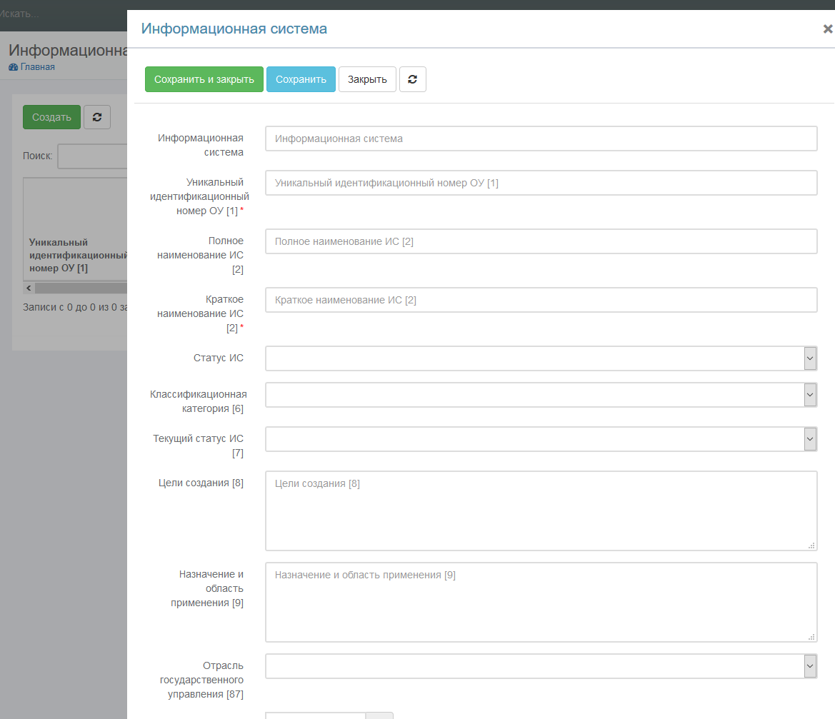
Пример созданной формы

Slide 12
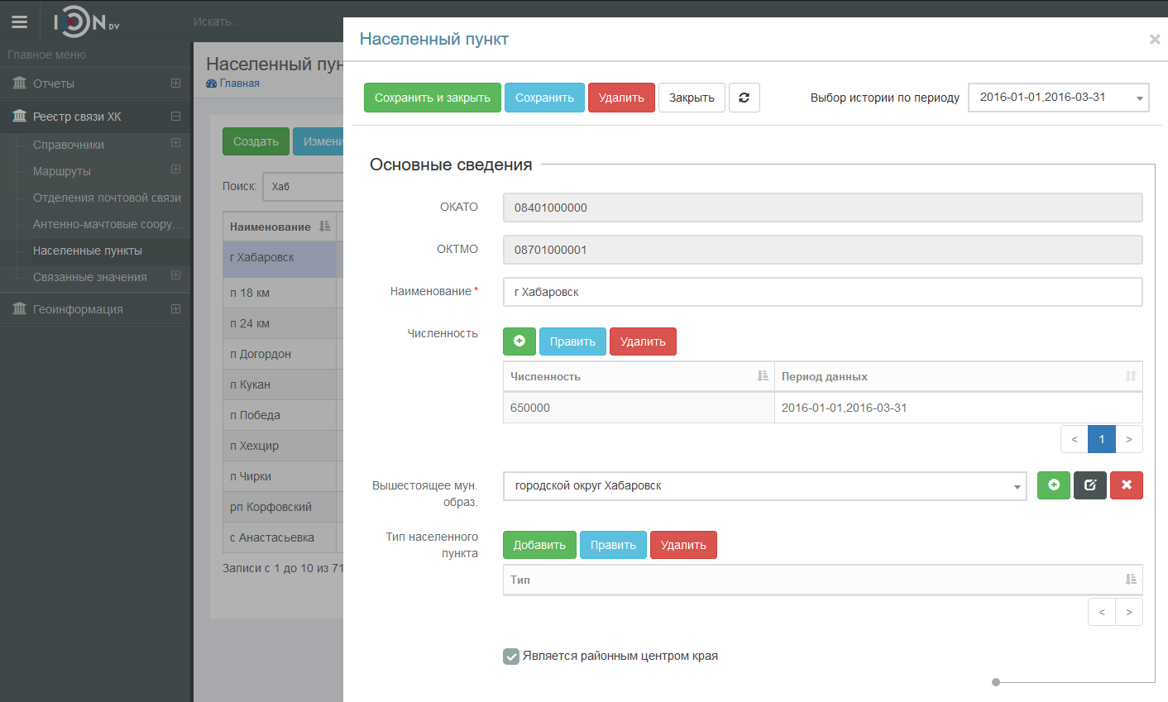
Один движок – несколько продуктов
Система управления ИТ-проектами Хабаровского края
Реестр связи Хабаровского края
Типовые муниципальные реестры

Slide 13
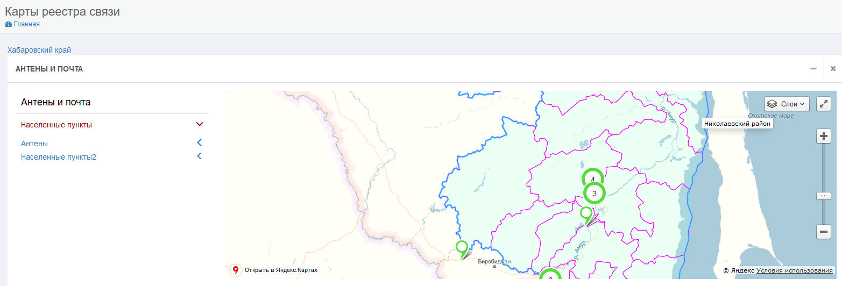
Расширяющие модули: модуль отображения объектов на карте
API Яндекса
API OpenStreetMap
API Google

Slide 14
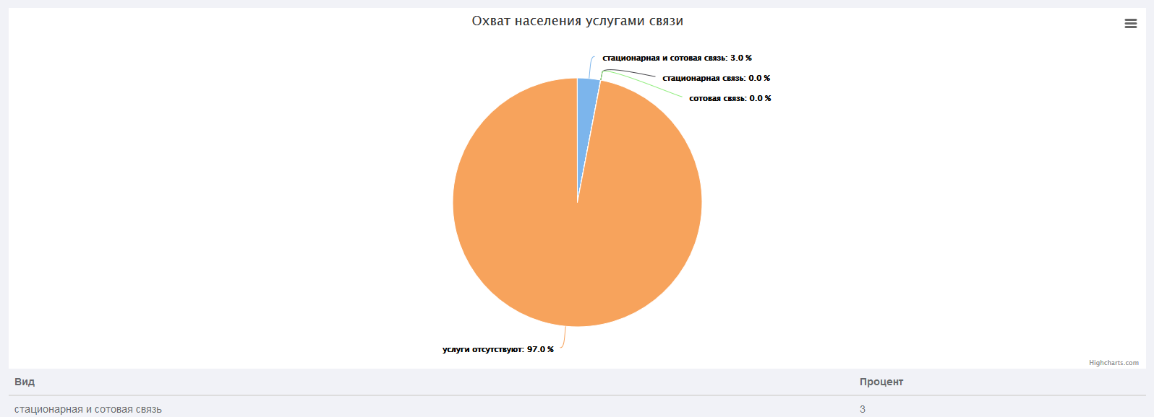
Расширяющие модули: модуль отчетов
Для построения графиков используется ПО Highcharts

Slide 15
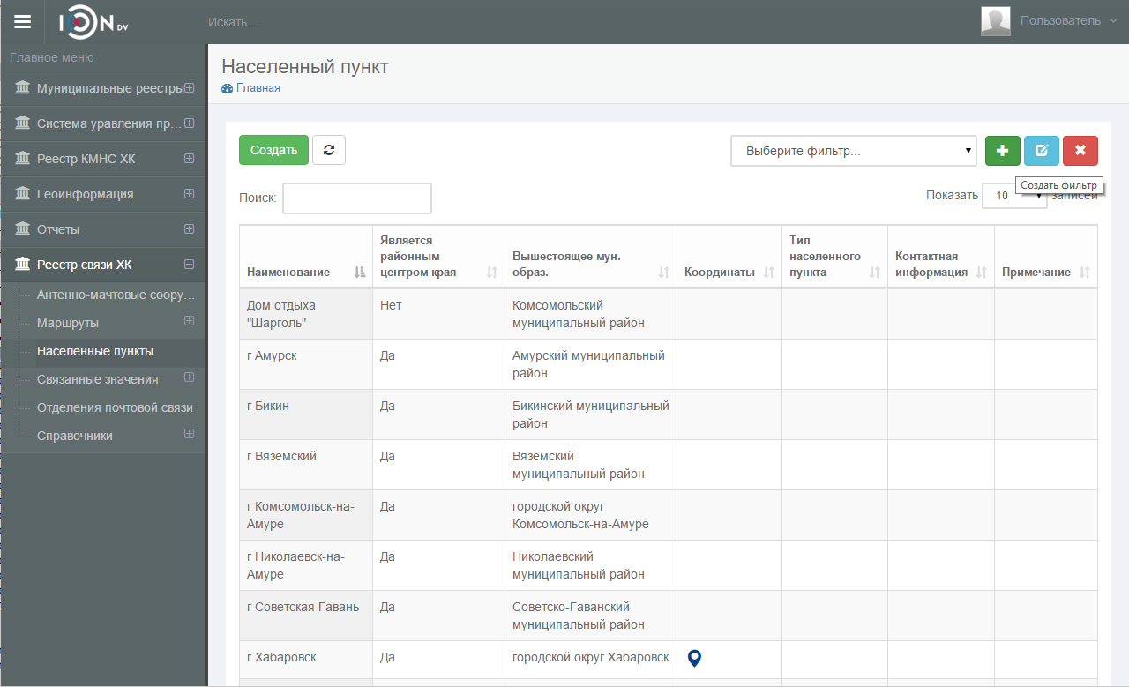
Единая система мониторинга по всем направлениям
Размещение всех программных продуктов в едином ЦОД органов государственной власти позволяет консолидировать информацию по различным направлениям

Slide 16
Спасибо за внимание!
Симон Дмитрий Игоревич
Главный специалист отдела информационных систем
Министерство информационных технологий и связи Хабаровского края
+7-924-204-50-43 d.i.simon@adm.khv.ru

